Slide 1



Програмна система для оптимізації процесу неформальної освіти «FocusLearn»
Судакова Альона Денисівна, ПЗПІ-22-8
Керівник: ст.викл. кафедри ПІ Олійник О.О.
20 червня 2025

Slide 2

Мета роботи
Розробка програмної системи «FocusLearn» для оптимізації процесу неформальної освіти через персоналізоване навчальне середовище з інтегрованими інструментами управління концентрацією
Актуальність роботи: вирішення проблем сучасної освіти
Складність підтримання довготривалої концентрації (15-20 хвилин)
Зростання цифрових відволікань (5,5+ годин на день у розважальних медіа [1])
Відсутність структури в дистанційному навчанні
Низька інтеграція методик концентрації в освітні платформи
92% студентів використовують месенджери під час занять
60% переглядають відео паралельно з навчанням [2]
2

Slide 3
Аналіз проблеми (аналіз існуючих рішень)
Перелік досліджених конкурентів:
Pomodoro Timer - обмежена інтеграція з освітніми платформами
Forest - гейміфікований підхід, але ефект новизни знижується через 2-3 тижні [3]
Focus To-Do - відсутність контексту навчальних цілей
Coursera, Google Classroom - лише 34% завершення курсів через відсутність інструментів концентрації [4]
Прогалини у наявних аналогах:
Відсутність інтеграції методик концентрації з освітніми платформами
Обмежена аналітика продуктивності
Неврахування педагогічного контексту
3

Slide 4
Постановка задачі та опис системи
Розроблена система вирішує 4 ключові проблеми:
Складність підтримання довготривалої концентрації
Зростання цифрових відволікань
Недостатня структура навчального процесу
Відсутність інтеграції методик концентрації в освітні платформи
Очікувані результати:
Багатокомпонентна система (веб-клієнт, мобільний додаток, серверна частина, IoT інтеграція)
Інтеграція науково обґрунтованих методик концентрації (Помодоро, 90/30)
Персоналізована аналітика та рекомендації
Взаємодія між учнями та репетиторами
4

Slide 5






Вибір технологій розробки
Веб-клієнт:
React з JavaScript для SPA архітектури
React Context API для управління станом
Recharts для візуалізації даних
Мобільний додаток:
Kotlin + Jetpack Compose
MVVM архітектура з Dagger Hilt
Серверна частина:
ASP.NET Core
Entity Framework Core + Microsoft SQL Server
IoT інтеграція:
MQTT протокол для смарт-браслетів
Real-time комунікація з сервером
5

Slide 6
Архітектура створенного програмного забезпечення
Ключові компоненти:
Трирівнева архітектура з чітким розподілом відповідальності
JWT автентифікація та авторизація
Асинхронний обмін даними через MQTT
Repository Pattern для абстракції доступу до даних
Веб-клієнт
Мобільний додаток
Серверна частина
База даних
ІоТ пристрої
6

Slide 7
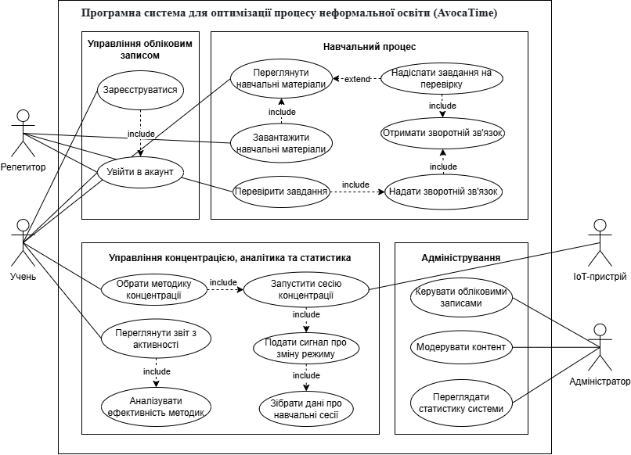
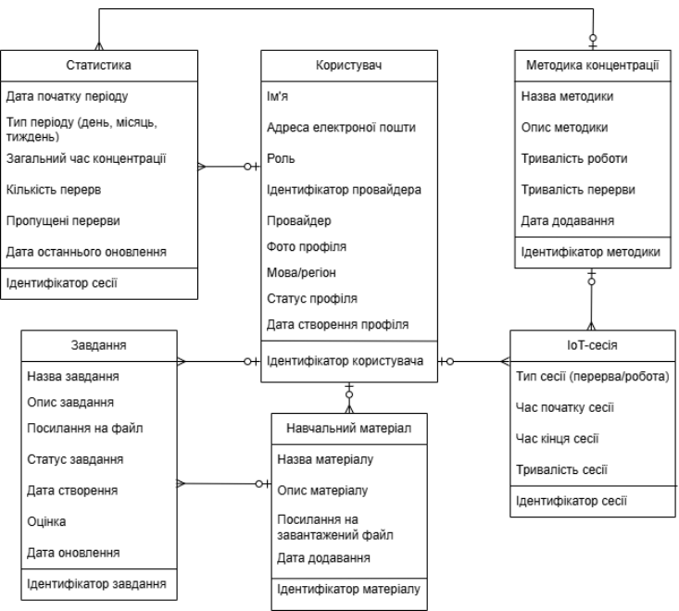
Архітектура створенного програмного забезпечення
Use Case діаграма
ER-діаграма програмної системи
7

Slide 8
Опис програмного забезпечення, що було використано у дослідженні
Процес розробки:
Аналіз предметної галузі та вимог
Проєктування архітектури системи
Розробка серверної частини (ASP.NET Core)
Створення веб-клієнта (React)
Розробка мобільного додатку (Android)
Інтеграція IoT компонентів (MQTT)
Тестування та оптимізація
Вибрані мови програмування та фреймворки:
C# - серверна логіка
JavaScript, React - веб-клієнт
Kotlin - мобільний додаток
SQL - робота з базою даних
8

Slide 9
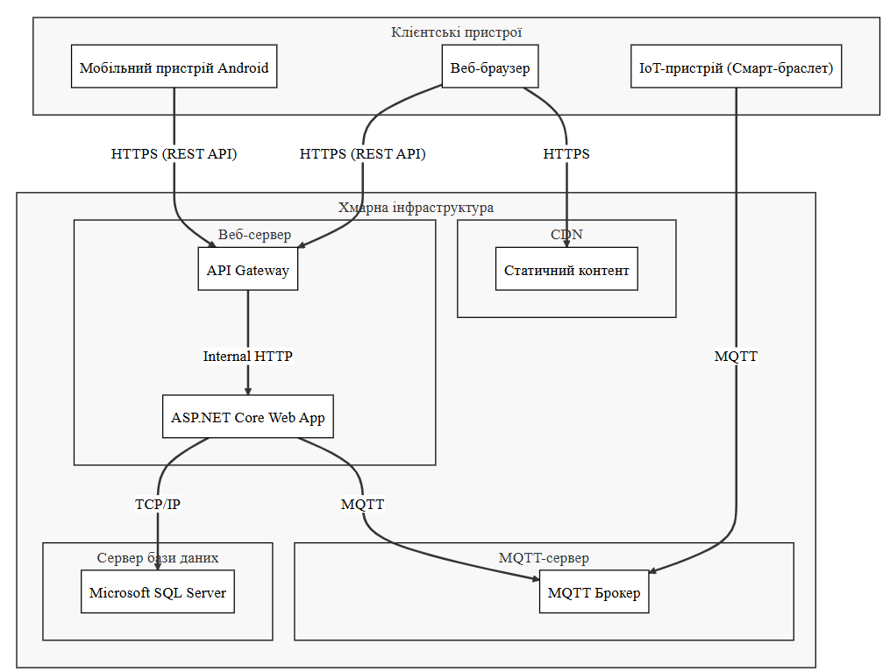
Дизайн системи
Технології дизайну інтерфейсу
Веб-інтерфейс: CSS Modules, Styled Components
Мобільний інтерфейс: Material Design 3, Compose UI toolkit
Візуалізація: Recharts для графіків, SVG для іконок, Canvas API для таймера
UX інструменти: React Hook Form для форм, React Router для навігації, Context API для стану
Послідовність:
Архітектурне планування - визначення взаємодії між компонентами
API-First розробка - створення серверної частини як основи
Паралельна розробка клієнтів - одночасне створення веб та мобільної версій
Інтеграційне тестування - перевірка взаємодії всіх компонентів
Performance оптимізація - налаштування швидкодії та відгуку системи
Методи:
Clean Architecture для забезпечення незалежності компонентів системи
Component-Based Design з перевикористовуваними UI елементами
Progressive Web App підходи для веб-клієнта з офлайн можливостями
Багатомовна підтримка з динамічним перемиканням мови інтерфейсу
9
Діаграма розгортання системи «FocusLearn»

Slide 10
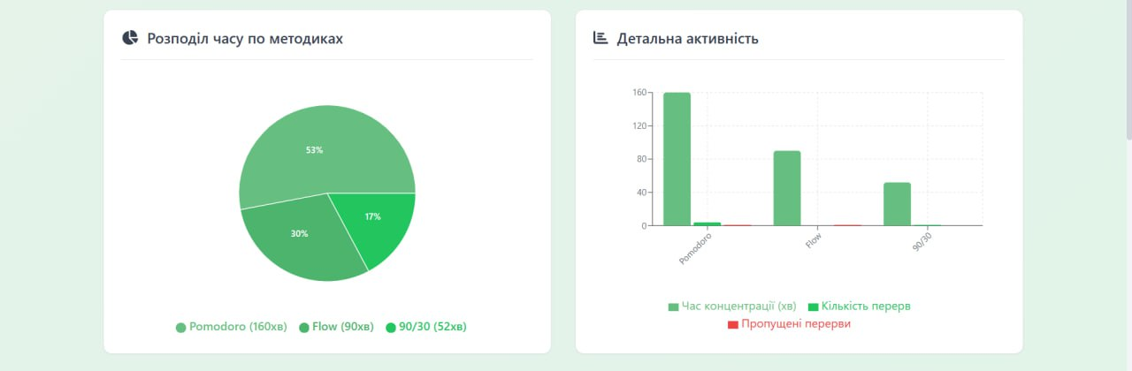
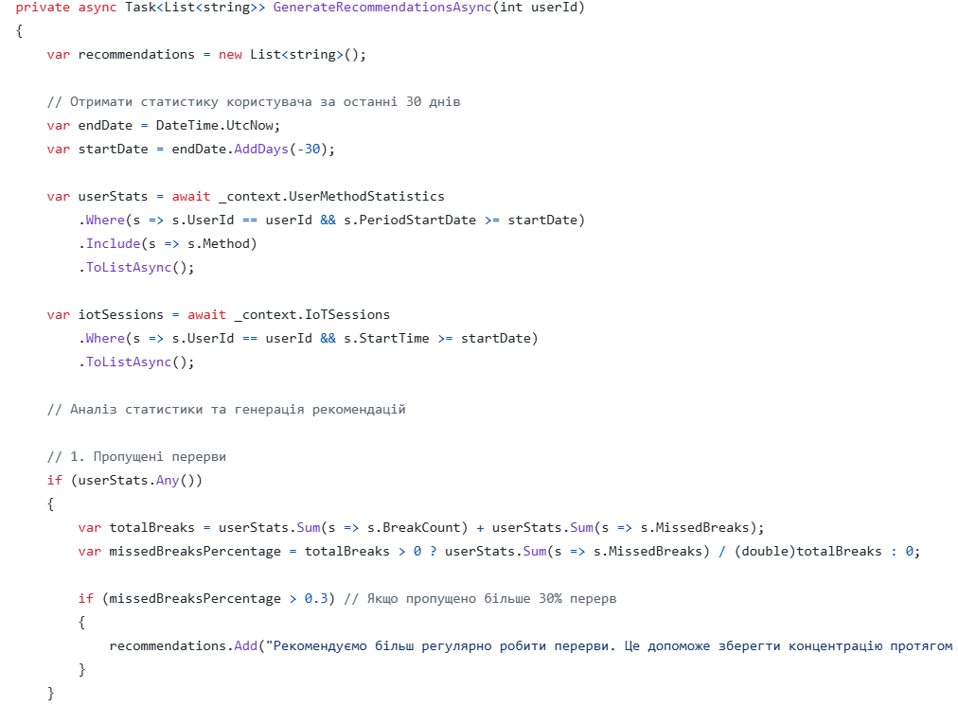
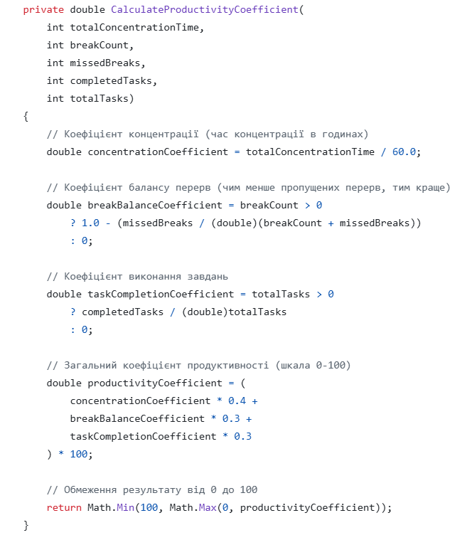
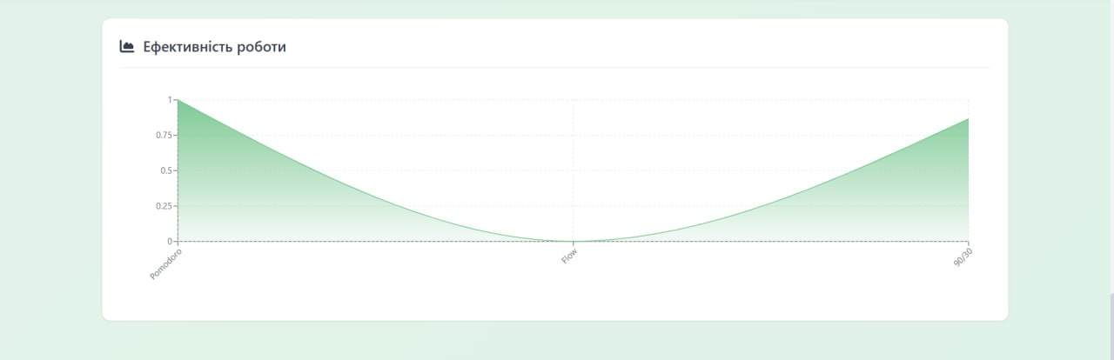
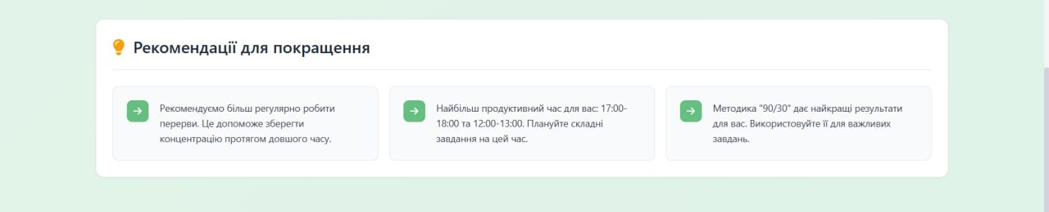
Приклад реалізації
Створення персональних рекомендацій
Розрахунок коефіцієнту продуктивності
10

Slide 11
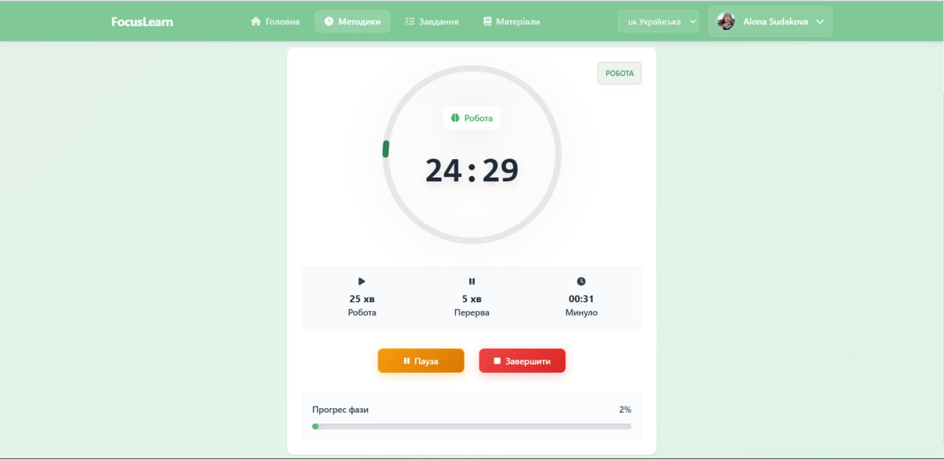
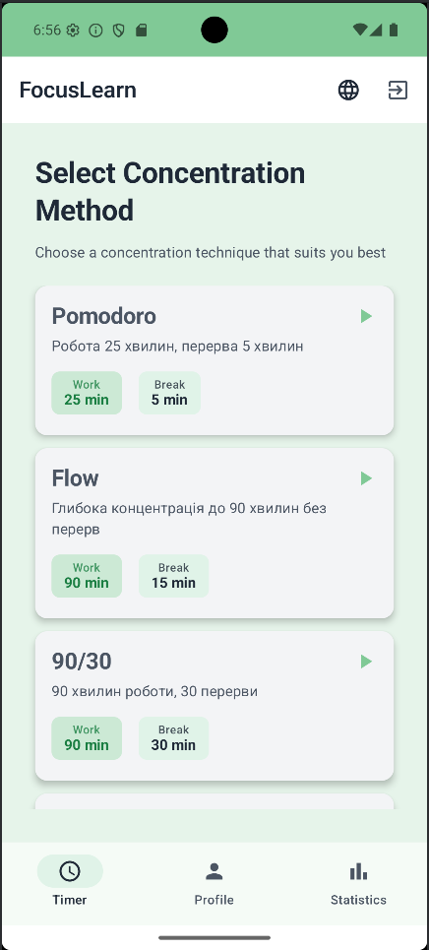
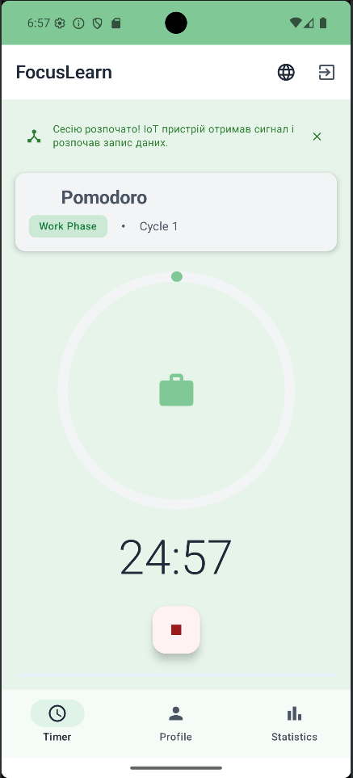
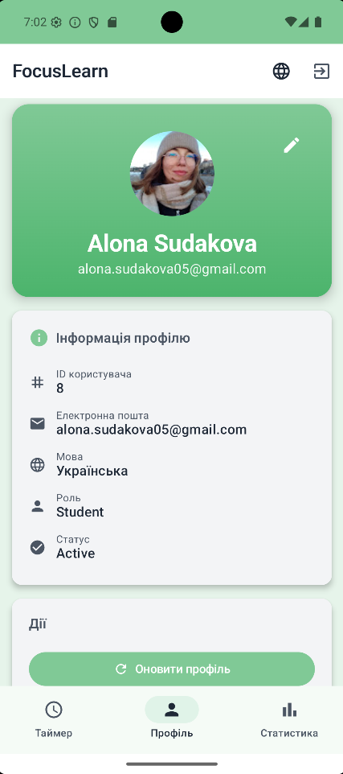
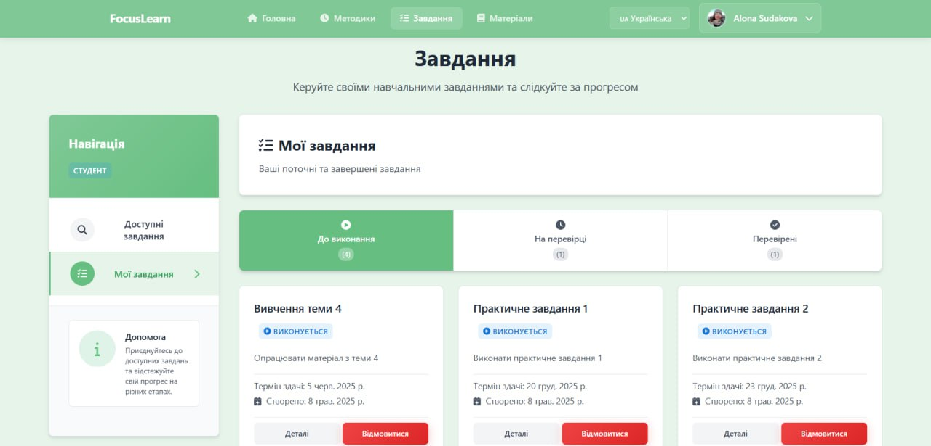
Інтерфейс користувача
11

Slide 12
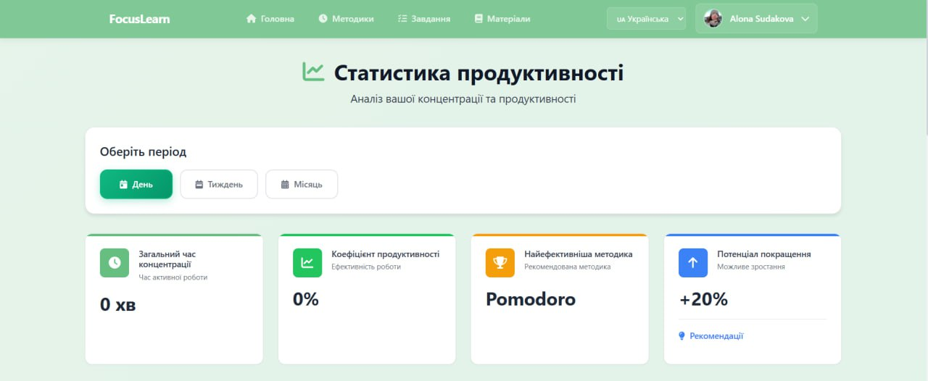
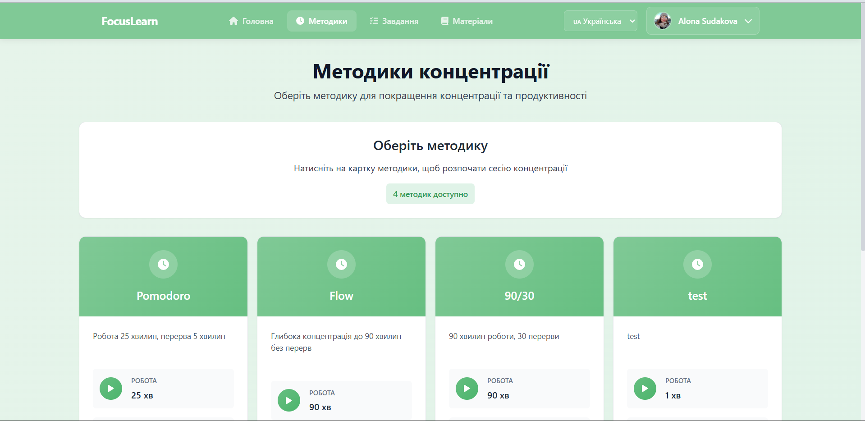
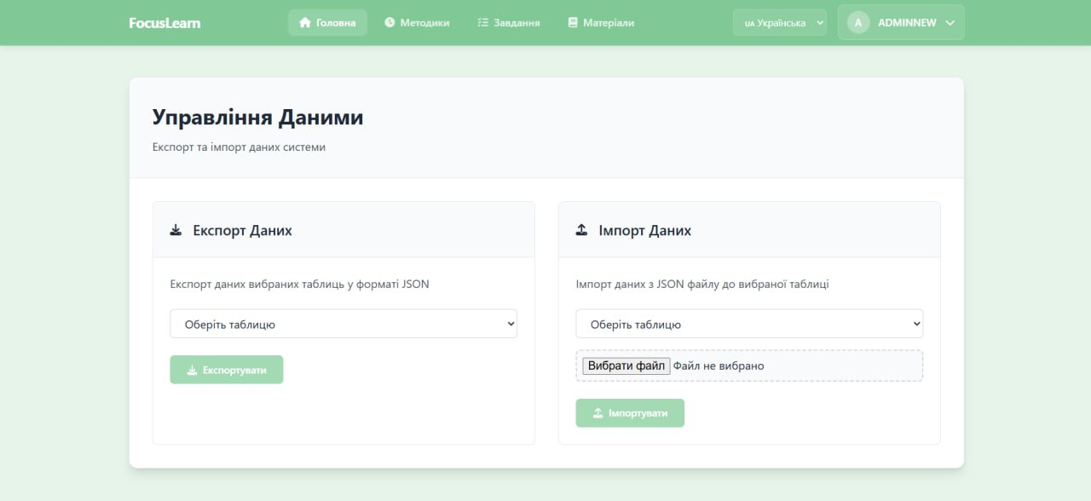
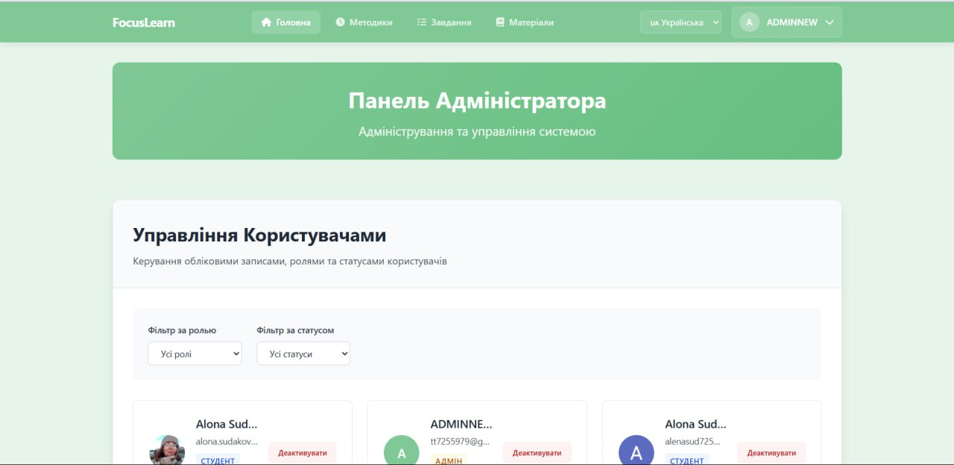
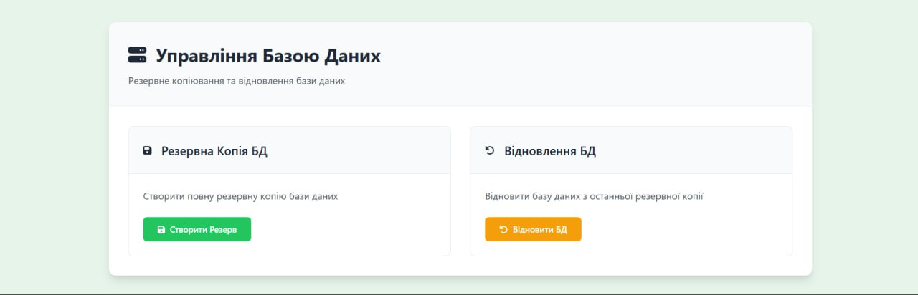
Інтерфейс користувача
12

Slide 13
Тестування
Тест-кейс
ID тесту: | 1
Функція: | Авторизація користувача у веб-клієнті за допомогою Google та навігація по сайту
Автор: | Судакова Альона
Дата: | 08.06.2025
Мета тесту: | Перевірити процес авторизації користувача за допомогою Google та переглянути головну сторінку після успішної операції
Було перевірено ключові сценарії роботи застосунку для студента, репетитора та адміністратора.
Тестування проводилось у середовищі локального розгортання з використанням Swagger для тестування API-ендпоїнтів та емулятору Android-пристрою для мобільного застосунку.
№ | Опис | Очікуваний результат | Висновок
1 | Зайти на сайт веб-клієнт програмної системи | Відображається привітальне повідомлення із кнопками «Login with Google» та «Login with Facebook». | Пройдено
2 | Натиснути кнопку «Login with Google» | Відкривається екран зі списком Google-акаунтів для вибору одного для входу у систему. | Пройдено
3 | Перехід на головну сторінку | Після успішної авторизації відбувається перенаправлення на головну сторінку. | Пройдено
4 | Доступ до швидких дій | Користувачеві доступні картки швидких дій для прямої навігації між сторінками. | Пройдено
5 | Перехід за карткою «Фокус-сесії» | При натисканні на одну з карток швидких дій користувач переходить на відповідну сторінку. | Пройдено
6 | Запуск сесії концентрації | При виборі певної сесії концентрації (Помодоро, 90/30 та ін.) запускається таймер з відповідними параметрами. | Пройдено
7 | Керування сесіями | При натисканні на кнопку «Пауза» фаза сесії призупиняється, при натисканні на кнопку «Продовжити» - відлік продовжується, при натисканні кнопки «Завершити» - сесія завершується та зібрані дані надсилаються на сервер. | Пройдено
13

Slide 14
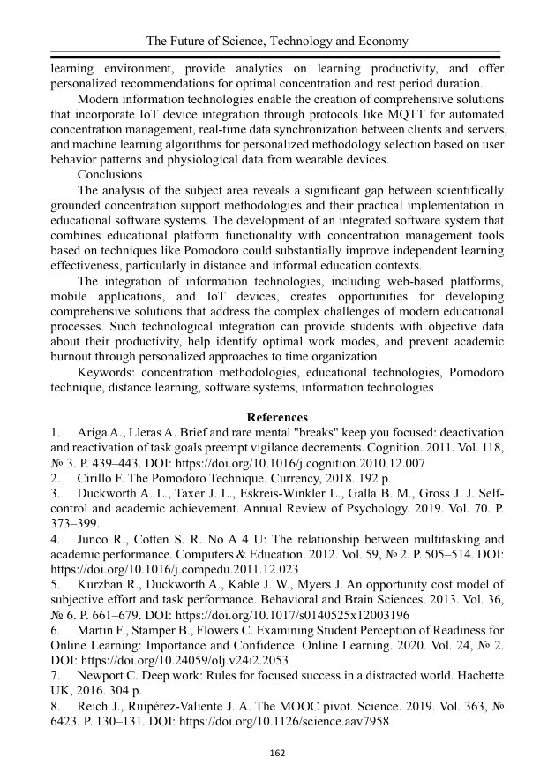
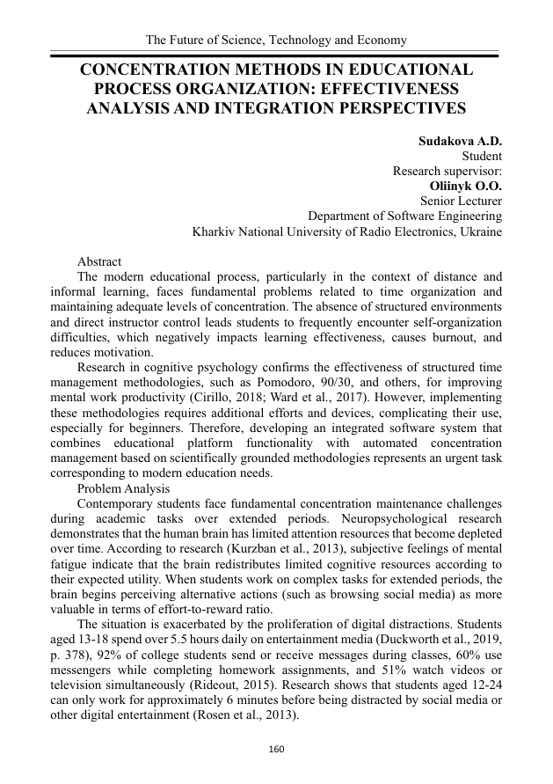
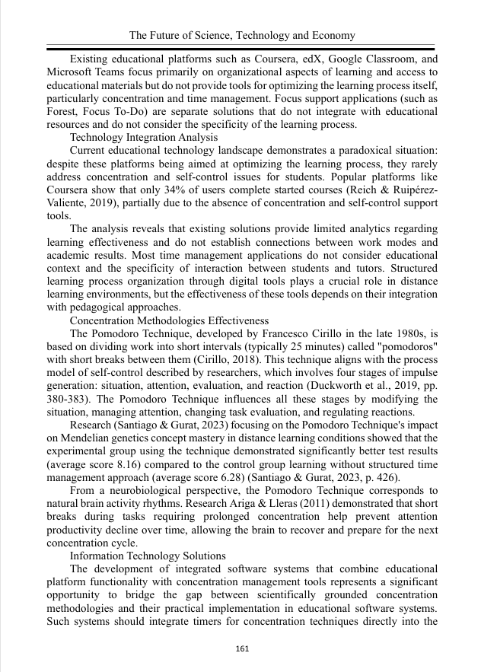
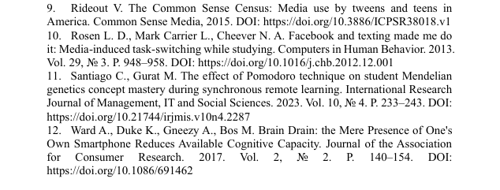
Публікація результатів
14

Slide 15
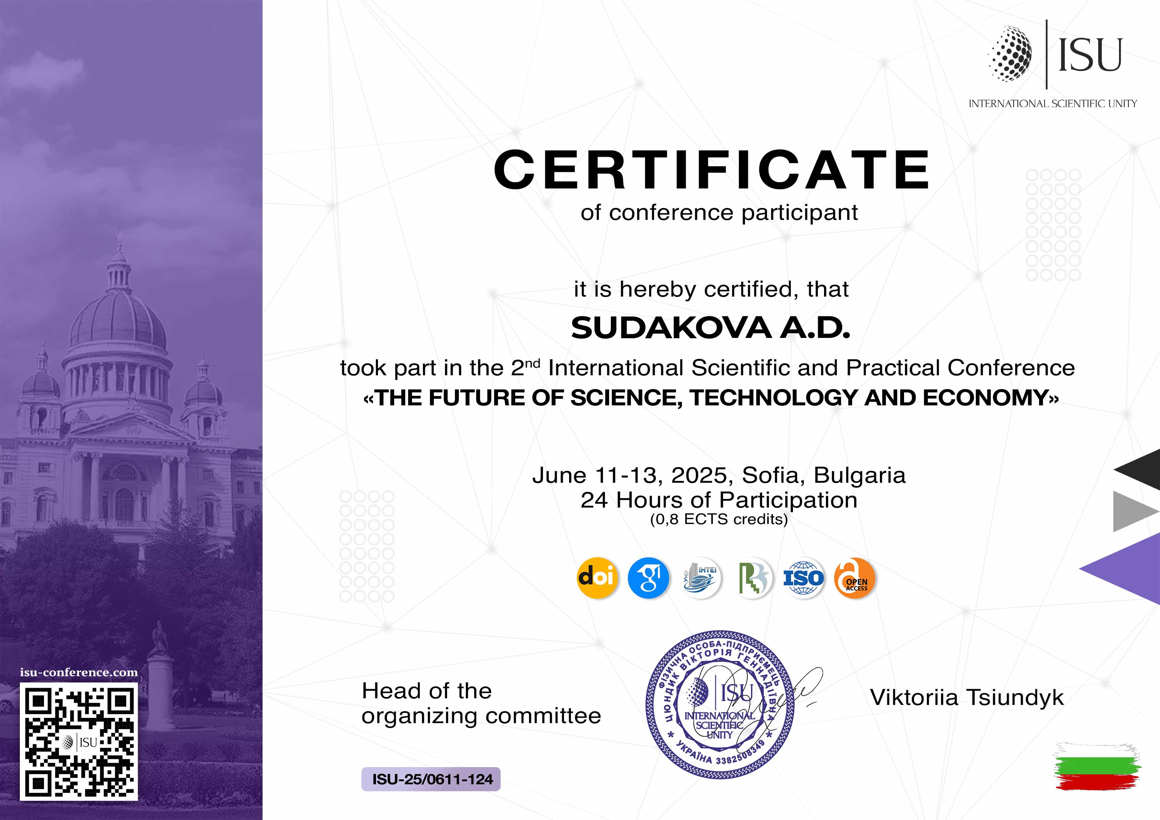

Публікація результатів
15

Slide 16
Підсумки
Реалістичність та корисність отриманих результатів:
✅ Створено повнофункціональну програмну систему
✅ Інтегровано науково обґрунтовані методики концентрації
✅ Реалізовано веб та мобільні клієнти з IoT інтеграцією
✅ Забезпечено персоналізацію та аналітику
Можливості використання:
Студенти ВНЗ для організації самостійного навчання
Репетитори для ефективної взаємодії з учнями
Освітні заклади для підвищення якості дистанційного навчання
Люди, що займаються самоосвітою та професійним розвитком
Можливий розвиток ПЗ:
Розширення переліку методик концентрації
Інтеграція з популярними LMS (Moodle, Canvas)
Розробка iOS версії мобільного додатку
Офлайн режим для базового функціоналу
16

Slide 17
Використані джерела
1. Duckworth A. L., Taxer J. L., Eskreis-Winkler L., Galla B. M., Gross J. J. Self-control and academic achievement. Annual Review of Psychology. 2019. Vol. 70. С. 373–399.
2. Rideout V. The Common Sense Census: Media use by tweens and teens in America. Common Sense Media, 2015. DOI: https://doi.org/10.3886/ICPSR38018.v1
3. Suh A., Wagner C., Liu L. Enhancing User Engagement through Gamification. Journal of Computer Information Systems. 2016. Vol. 58, № 3. С. 204–213. DOI: https://doi.org/10.1080/08874417.2016.1229143
4. Reich J., Ruipérez-Valiente J. A. The MOOC pivot. Science. 2019. Vol. 363, № 6423. С. 130–131. DOI: https://doi.org/10.1126/science.aav7958
17

